Slide 1


完蛋了我被美女包围
游戏分享

Slide 2
1.简单介绍
是一款融合了多种元素的恋爱模拟互动影像游戏于2023年10月18日正式发售。这款游戏凭借独特的题材和玩法迅速走红，首周销量突破10万份，并连续两周稳居Steam国区畅销榜榜首，成为现象级的国产游戏之一。

Slide 3
2.简单介绍
所谓的互动影像游戏就是以真人实拍视频为核心载体，玩家通过选择不同分支选项推动剧情发展。其创新之处在于将传统影视剧的观看体验与游戏互动性相结合，打破了“播片游戏”的刻板印象

Slide 4

游戏采用第一人称视角拍摄，六位风格迥异的女性角色均由专业演员出演，通过超过1000个视频片段和100万字的剧本量，构建出沉浸感极强的恋爱模拟体验。
游戏玩法：
游戏采用第一人称视角拍摄，六位风格迥异的女性角色均由专业演员出演，通过超过1000个视频片段和100万字的剧本量，构建出沉浸感极强的恋爱模拟体验。

Slide 5

真人视频互动
小游戏游玩
游戏特色
恋爱育成
多分支选择

Slide 6
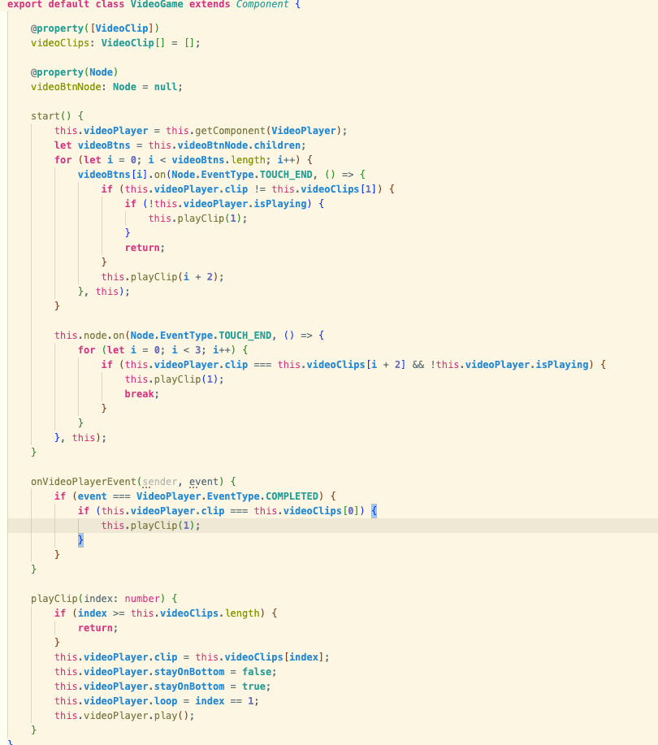
游戏采用第一人称视角拍摄，六位风格迥异的女性角色均由专业演员出演，通过超过1000个视频片段和100万字的剧本量，构建出沉浸感极强的恋爱模拟体验。
代码演示：

Slide 7
简单演示

Slide 8

《神都不良探》

Slide 9
简单介绍
一款全视频古装探案互动影像作品。你将重回神都，化身为不良井的一介草民，开始一场惊险又颇具喜剧感的探案之旅！陷阱与阴谋，兄弟之情，身世之谜...能否破解谜案，由你来决定。

Slide 10

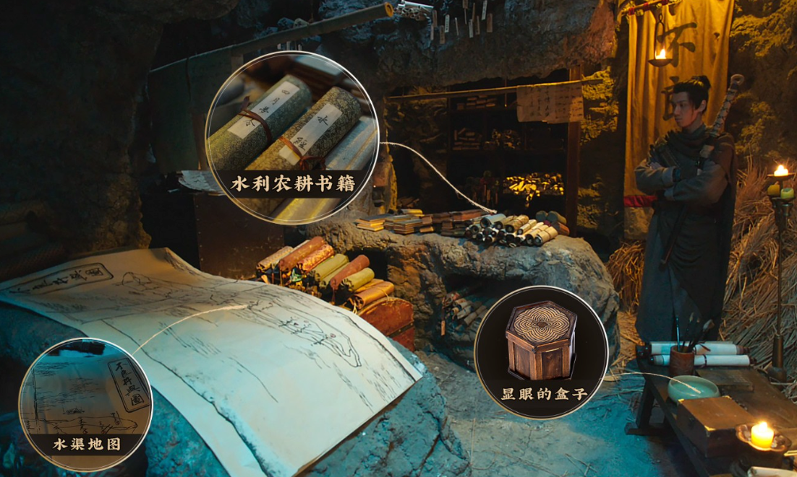
游戏演示图：

Slide 11
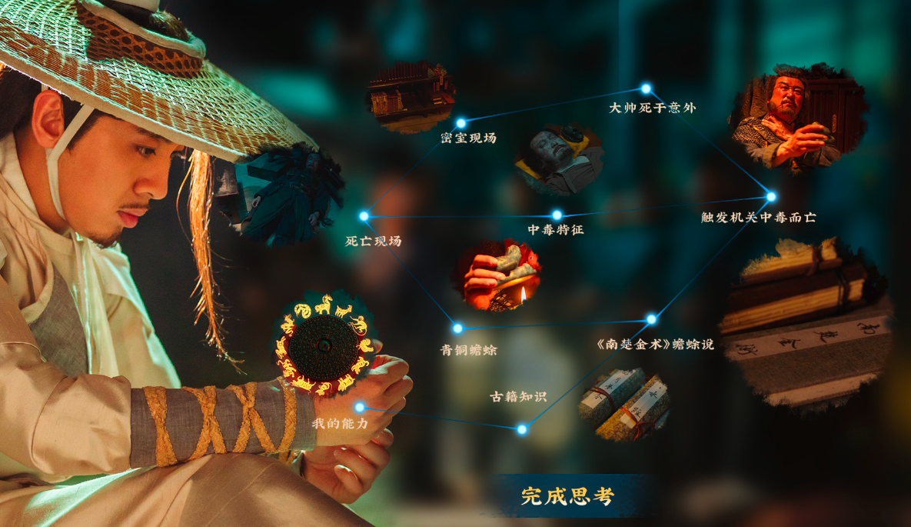
游戏演示图：

Slide 12

讲述男主跟女主的邂逅渗透加入保险的知识
结 束 语
希望透过互动影像游戏，能够做一款属于保险类的游戏。在游戏的过程中渗透保险的知识
例如：男主跟女主的邂逅，女主不幸患了重病，幸好买了重疾保险，病情得到缓解，之后双方就过着幸福的生活。
为了孩子美好的未来，我们携手共同努力。

Slide 13
讲述男主跟女主的邂逅渗透加入保险的知识
结 束 语
例如：男主结婚以后生下了小孩，之后为小孩购买了教育保险，小孩的教育又得到了保障
为了孩子美好的未来，我们携手共同努力。

Slide 14
讲述男主跟女主的邂逅渗透加入保险的知识
结 束 语
例如：男主到了晚年购买，购买了养老保险，使得万年退休得到了保障
为了孩子美好的未来，我们携手共同努力。

Slide 15
分享结束
谢谢观看

